Slide 1


HUMAN-COMPUTER COMMUNICATION / PRODUCT DESIGN
让 AI 连接人的创意
而非替代人的表达
“兔了个”朋友圈文案助手
人机传播课程作品
PAGE 01
2024080126 黄之颖
2024080093 洪小喻

Slide 2

为什么我们还需要一个文案工具？
AI 能够快速生成语言，
却很难创造一句真正让人会心一笑的表达。
让AI成为“匹配者”
在人机传播视角下，我们认为 AI 更适合作为
“表达协作者”，而非“表达替代者”。
有意思的专属语言表达是个体独有的魅力
真正打动人的内容，往往来自真实的人、真实的情绪与真实的生活经验，以及长期积累的“互联网文化”创造力。
我们提倡：
·让 人负责创造情感与意义
·让 AI 负责理解需求与降低表达成本。
AI应该承担“连接者”或者“匹配者”的角色，而不是从零开始替用户造句。
PRODUCT INITIAL HEART
PAGE 02

Slide 3




朋友圈：一个自我呈现与身份表达的空间
在社交媒体时代，朋友圈已不仅是生活记录工具，更成为用户进行自我呈现与身份表达的重要空间。
72.5%
60.8%
寻找的往往不仅是一句文案，而是一种能够准确传递自我形象与情绪状态的表达方式。
寻找文案参考
风格不匹配
用户核心痛点
51.9%
49.4%
· 找文案耗时，表达面临瓶颈与社交呈现压力
· 难以打破固有圈层，找到符合个人特定风格的内容
朋友圈文案缺新意
场景匹配困难
AI 工具的深层价值在于降低表达焦虑和门槛，帮助用户更轻松、更准确地表达自己。
USER NEEDS & CONTEXT
PAGE 03

Slide 4

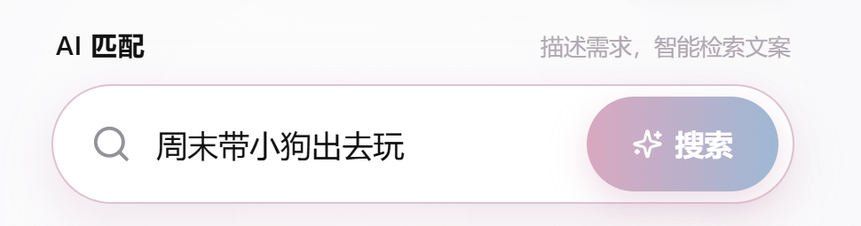
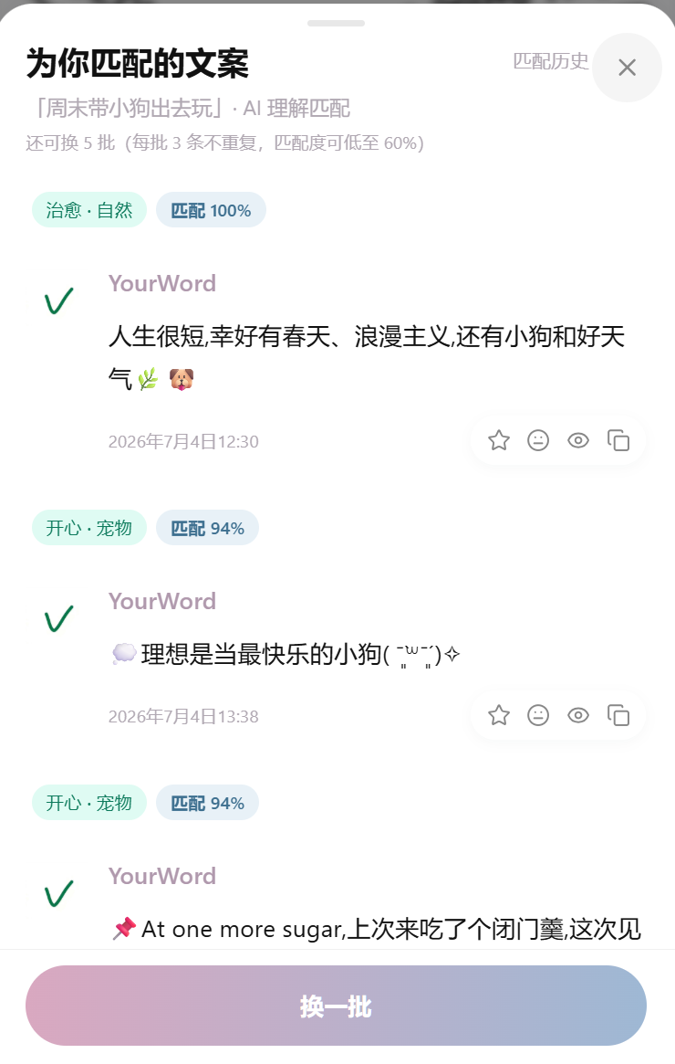
设计逻辑：以用户为中心的AI匹配链条
AI和用户的“双向奔赴”
01 用户输入场景需求
在整个流程中，AI 负责理解和推荐，用户始终拥有对自己表达的最终决定权。
02 AI 识别用户意图与表达目的
互动的核心
03 匹配真实用户创作语料
让用户始终处于传播链条的核心位置，主导内容的生成和方向，而 AI 承担的是推荐者、理解者与协作者的角色。
04 生成候选文案
05 用户筛选、修改与再创作
→ 完成最终表达
INTERACTION WORKFLOW
PAGE 04

Slide 5
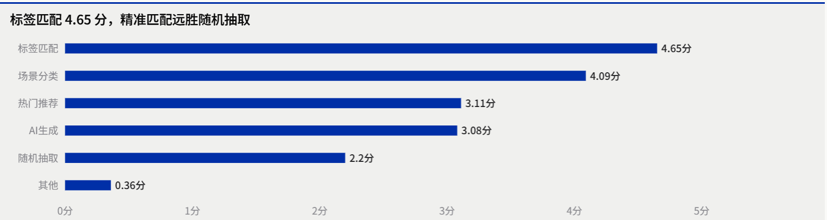
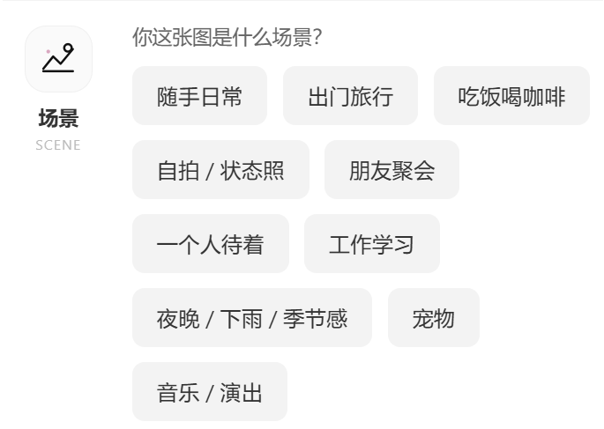
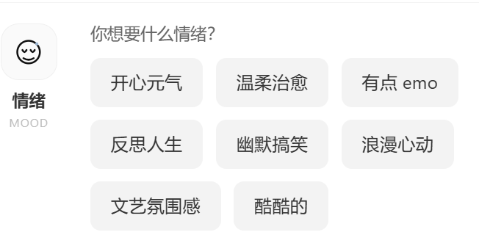
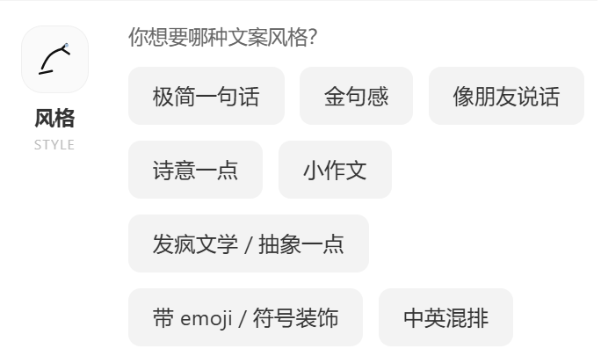
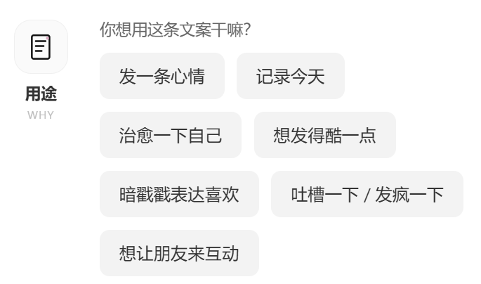
功能构建：精准匹配与随机推荐
调研结果显示，用户对于精准匹配类功能的需求远高于随机推荐功能。
因此，我们最终选择围绕四种核心标签构建多维体系：
场景标签 · 情绪标签
风格标签 · 目的标签
用户功能需求排序
标签匹配推荐 > 场景分类推荐 > 热门文案推荐
> AI生成文案 > 随机抽取
让 AI 理解用户，而不是让用户适应 AI。
FUNCTION & RESEARCH
PAGE 05

Slide 6
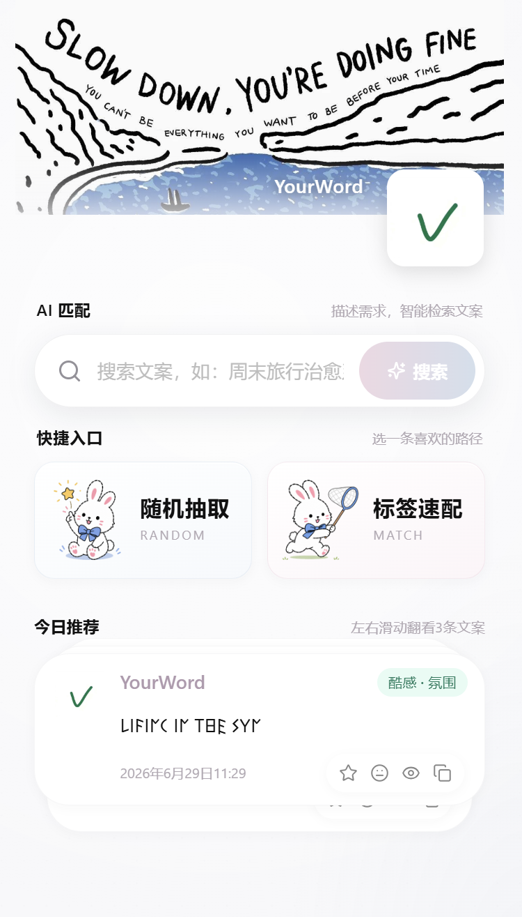
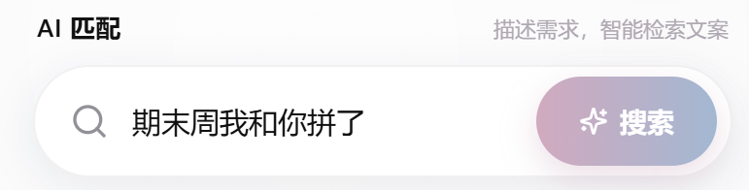
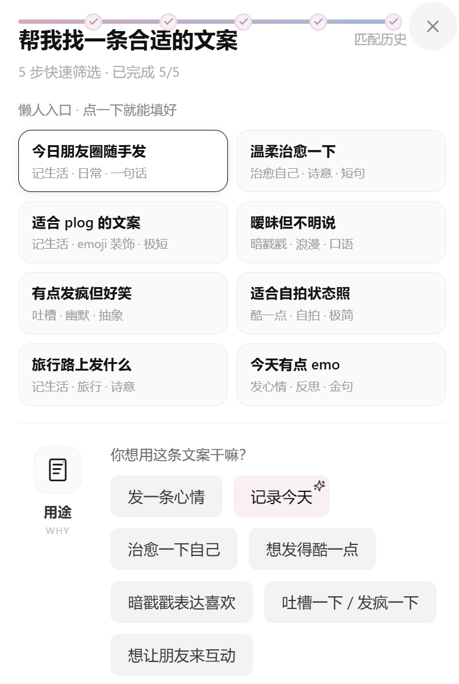
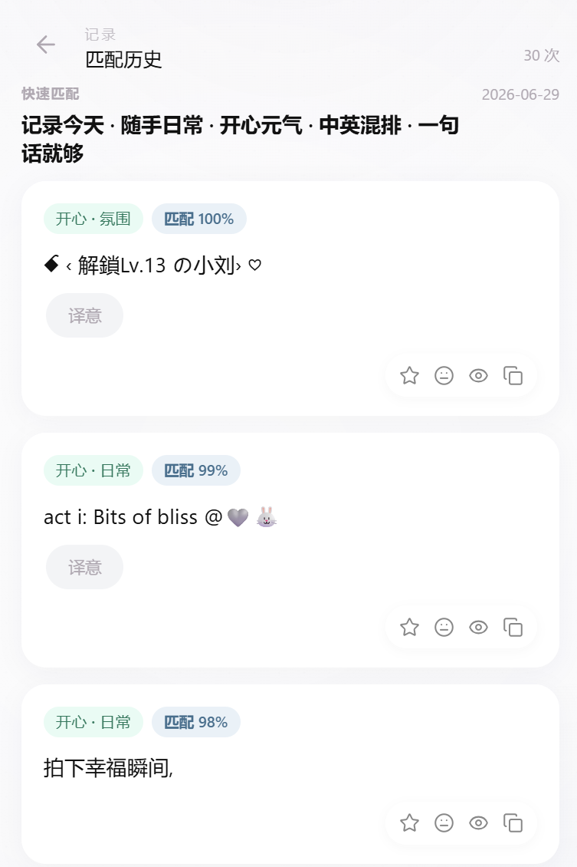
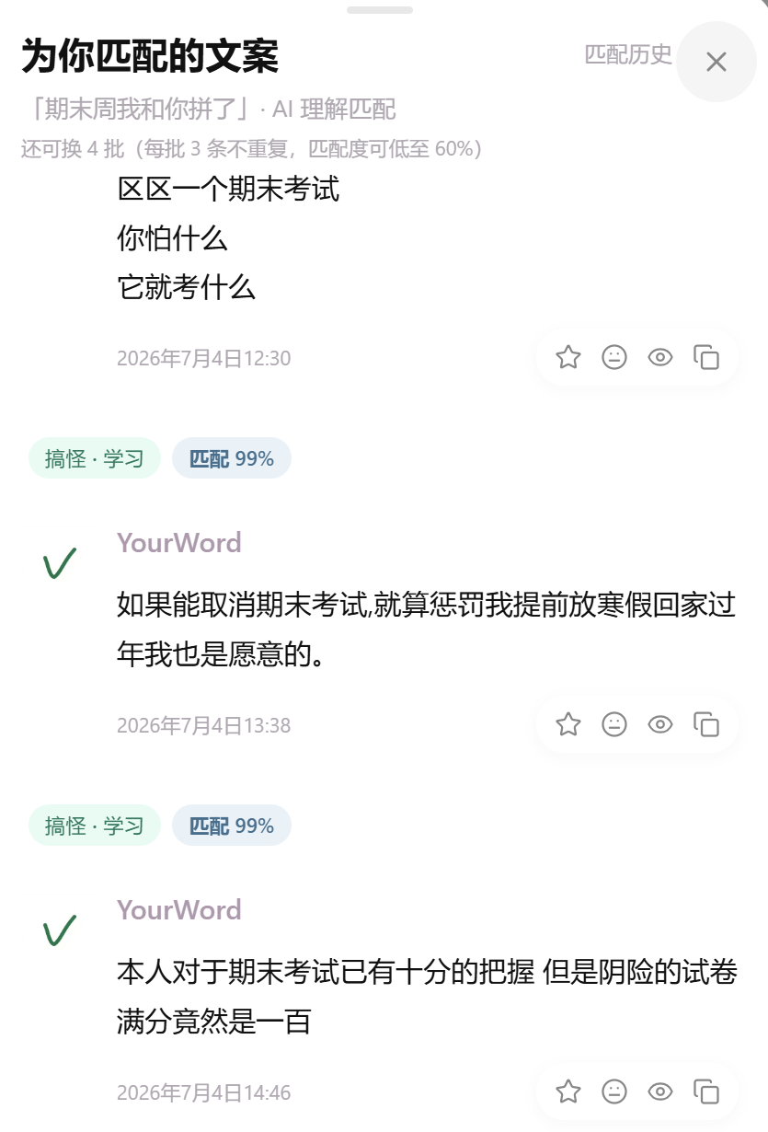
功能细节展示
面对不同的选择场景让AI提供更精准的需求帮助
AI匹配
输入自己的想法，ai自动拆词利用语义检索（优先）和全文检索进行语料库的匹配
AI匹配
标签速配
匹配历史
随机抽取
不知道发什么比较好的时候可以随机抽取句子发，适合娱乐场景
标签速配
通过选择题来匹配自己想要的文案，应用场景主要是有大概方向但是不知道发什么的情况
懒人一键入口
体验链接：https://solkxiaoattyu.github.io/Spill-My-Bunny-Thoughts/
PAGE 06

Slide 7
开发流程：技术赋能人的表达
01 / 真实文案收集
02 / 核心构建
03 / 双向奔赴
用户场景梳理：
洞察朋友圈的高频真实表达诉求
语料建设：
筛选5000+兼具人类温度的原创素材
标签体系构建：
多维度的文本与场景交叉分类定位
匹配映射开发：
个性化需求与语料库高效映射
AI 识别需求：
准确识别隐性表达目的
用户体验优化：
尊重用户的内心想法，提供准确表达
技术实现并非为了追求更强的盲目生成能力，而是让人获得保存温度的好表达。
DEVELOPMENT & TECHNOLOGY
PAGE 07

Slide 8



差异化：传统单向路径 vs 协同双向互动
当前多数市场产品
我们的产品模式
AI 生成 → 用户使用
需求触发 → AI 理解 → 选择表达
采用单向模式：
用户往往只是结果的被动接受者，缺乏个性的交融与再创造空间或者耗费大量的成本在检索符合需求的内容。
采用双向互动模式：
AI 不直接替代表达，而是深度参与表达过程，帮助用户更快的定位自己的需求并提供有温度的内容。
ChatGPT等通用AI能够快速生成文案，但用户常会产生“内容正确，却不像自己”的体验；而传统的 小红书搜索存在筛选成本高的问题。
面对同一组旅行照片，AI负责理解用户希望传递的身份形象与情绪状态，而最终决定“我想成为谁眼中的什么样的人”的，仍然是用户自身。
未来的人机关系可能不是“人使用AI”，而是“人与AI共同完成传播行为”
DIFFERENTIATION ANALYSIS
PAGE 08

Slide 9
不足与社会影响：AI 辅助表达的边界
产品现存瓶颈
表达同质化风险
· 商业属性不强，尚未形成清晰变现路径
· 热门评论抓取存在潜在版权风险
· AI 匹配仅为语义接近，复杂语境仍有局限
·语料库清洗不够干净，需进一步人工筛选
当越来越多用户依赖 AI 辅助表达时，是否会导致朋友圈语言风格逐渐趋同？
表达真实性问题
如果一句话完全由 AI 推荐，它是否仍然能够代表用户当下的真实自我与情绪？
AI 参与的合理边界
未来的AI 应该作为工具“帮助用户更好地表达”，还是直接“替用户表达”？
LIMITATIONS & SOCIAL REFLECTION
PAGE 09

Slide 10
我们想说
AI 可以帮助我们匹配一句有趣的表达
但真正赋予这句话意义的
永远是说出它的人
AI 不是表达者，而是表达的辅助者
AI 不应替代人的创造力，而应放大人的创造力
真正有温度的表达，依然来源于真实的人与真实的生活经验
HUMAN-COMPUTER INTERACTION FUTURE
THANK YOU

